Slide 1
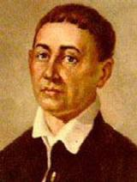
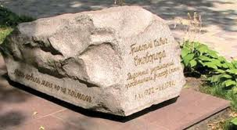
Фотоальбом
Афоризми
Г.С.Сковороди
Admin

Slide 2
Більше думай і тоді вирішуй.
Добрий розум робить легким
будь-який спосіб життя.

Slide 3
Хто думає про науку, той любить її,
а хто її любить, той ніколи не
перестане вчитися, хоча б зовні
він і здавався бездіяльним.

Slide 4
Що вподобав, на те й перетворився.

Slide 5
Одне мені тільки близьке,
вигукну я: о школо, о книги!

Slide 6
З усіх утрат втрата часу найтяжча.

Slide 7
Не може не блудити нога твоя, коли блудить серце.

Slide 8
О, коли б змога писати так само багато, як і мислити!

Slide 9
Коли ти твердо йдеш шляхом, яким почав іти, то, на мою думку, ти щасливий .

Slide 10
Тоді лише пізнається цінність часу, коли він втрачений.

Slide 11
Похибки друзів ми повинні вміти виправляти або зносити , коли вони несерйозні.

Slide 12
Вода без риби, повітря без пташок, час без людей бути не можуть .

Slide 13
Не розум від книг, а книги від розуму
створились.

